Slide 1

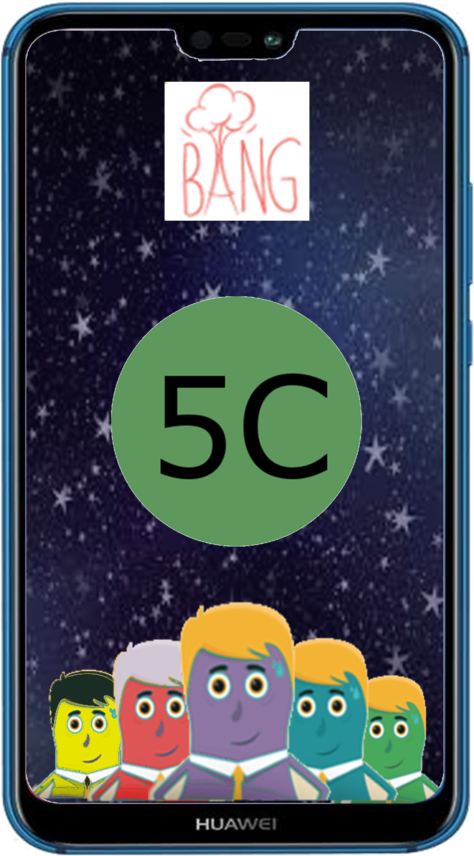

Nuevo Bang
Retoma tus
ideas

Slide 2
NUEVO BANG

Slide 3
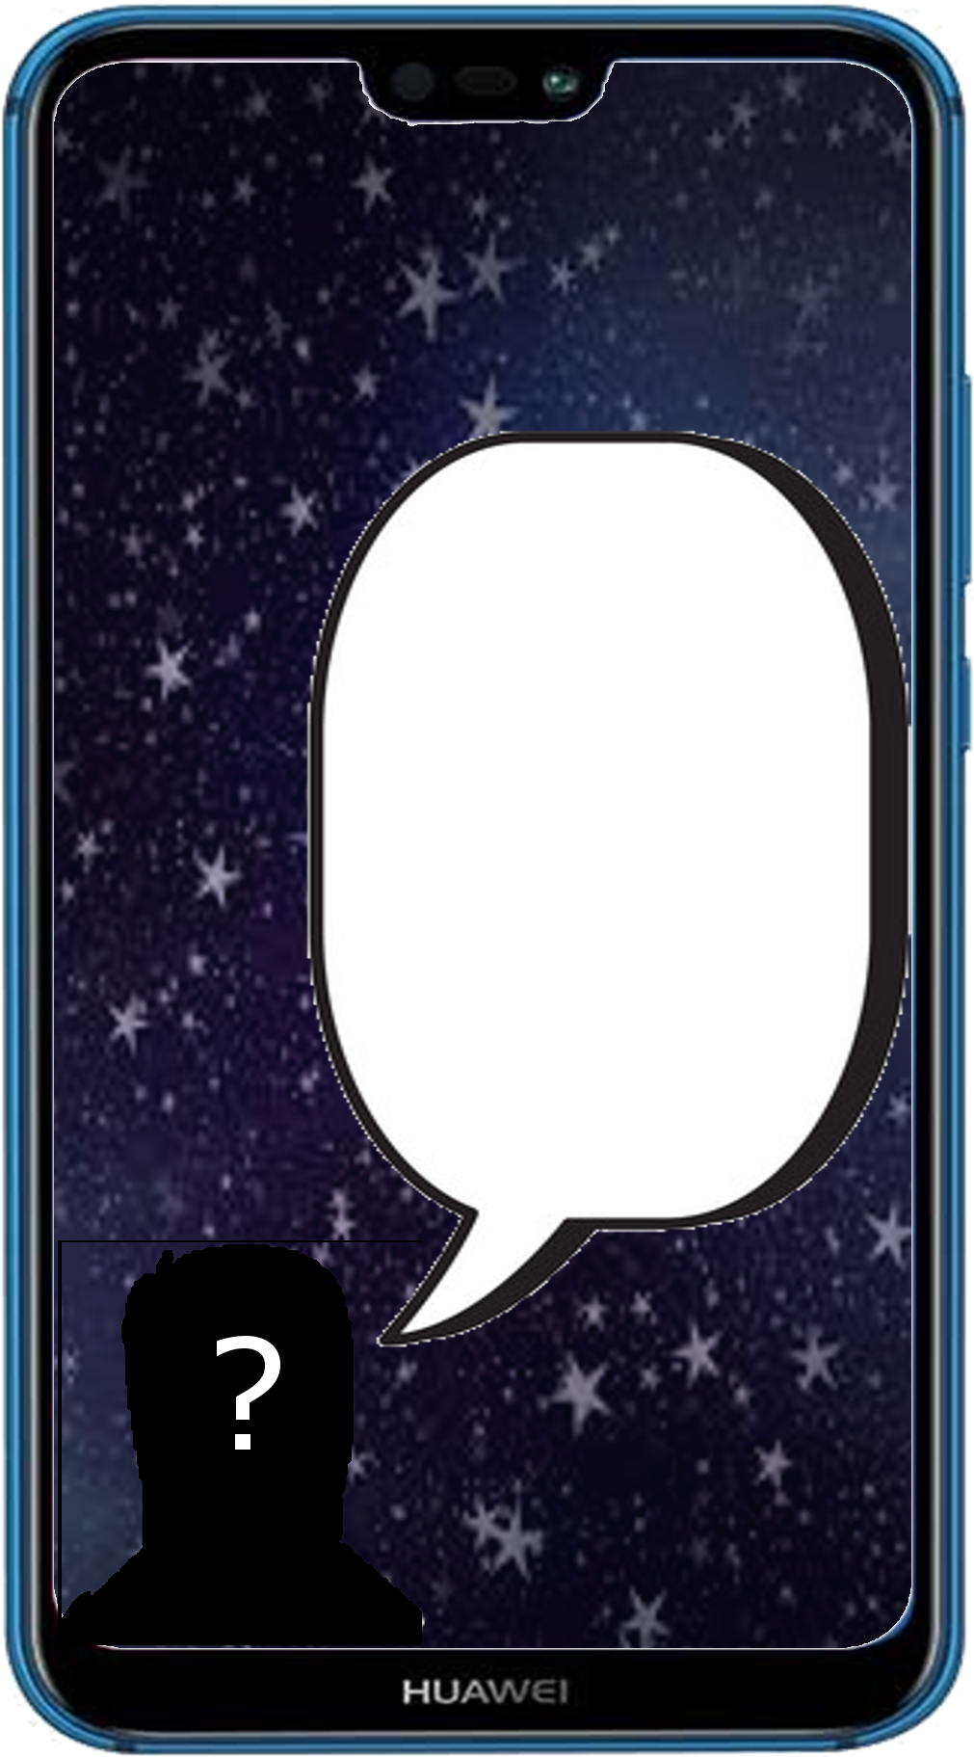

Buen día agente "“,
hemos recibido una
transmisión desde la galaxia DF2.
Nos dicen que necesitan nuestra ayuda como agentes de innovación, pero no sabemos nada más, el mensaje llegó incompleto.

Slide 4
Sé que aún estas en
entrenamiento, sin embargo he decidido enviarte a esta misión.
Estoy seguro, será una excelente oportunidad, para que pongas a prueba tus habilidades y acumules experiencia.

Slide 5
Calma, no estarás
solo, yo te estaré guiando mientras completas tu misión.
¡INICIEMOS!
toma tu nave y dirígete a la galaxia DF2.

Slide 6
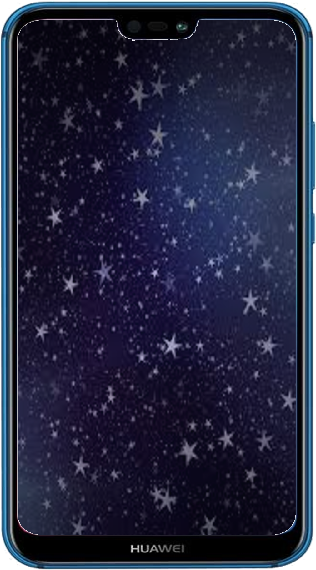
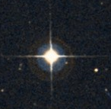

Debe haber un momento en que la nave se dirija a la parte líquida.

Slide 7
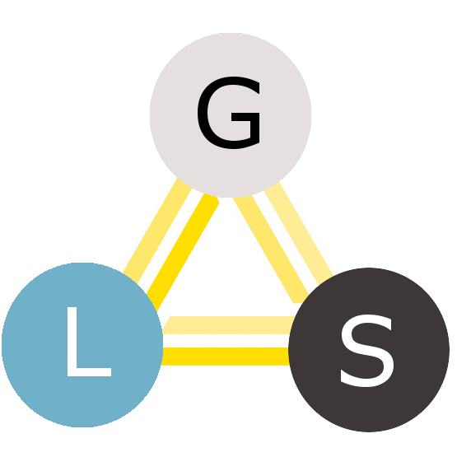
Ya estás a unos cuantos segundos del lugar, por eso es importante que antes de que llegues, te explique de qué se trata tu misión.

Slide 8
El objetivo de tu misión es completar un Bang, pasando por tres fases.
Empiezas con “sólido”, donde eliges a que planeta de la galaxia DF2, quieres ayudar.
¡Vamos!
Elección del capitán

Slide 9
S
L
G

Slide 10
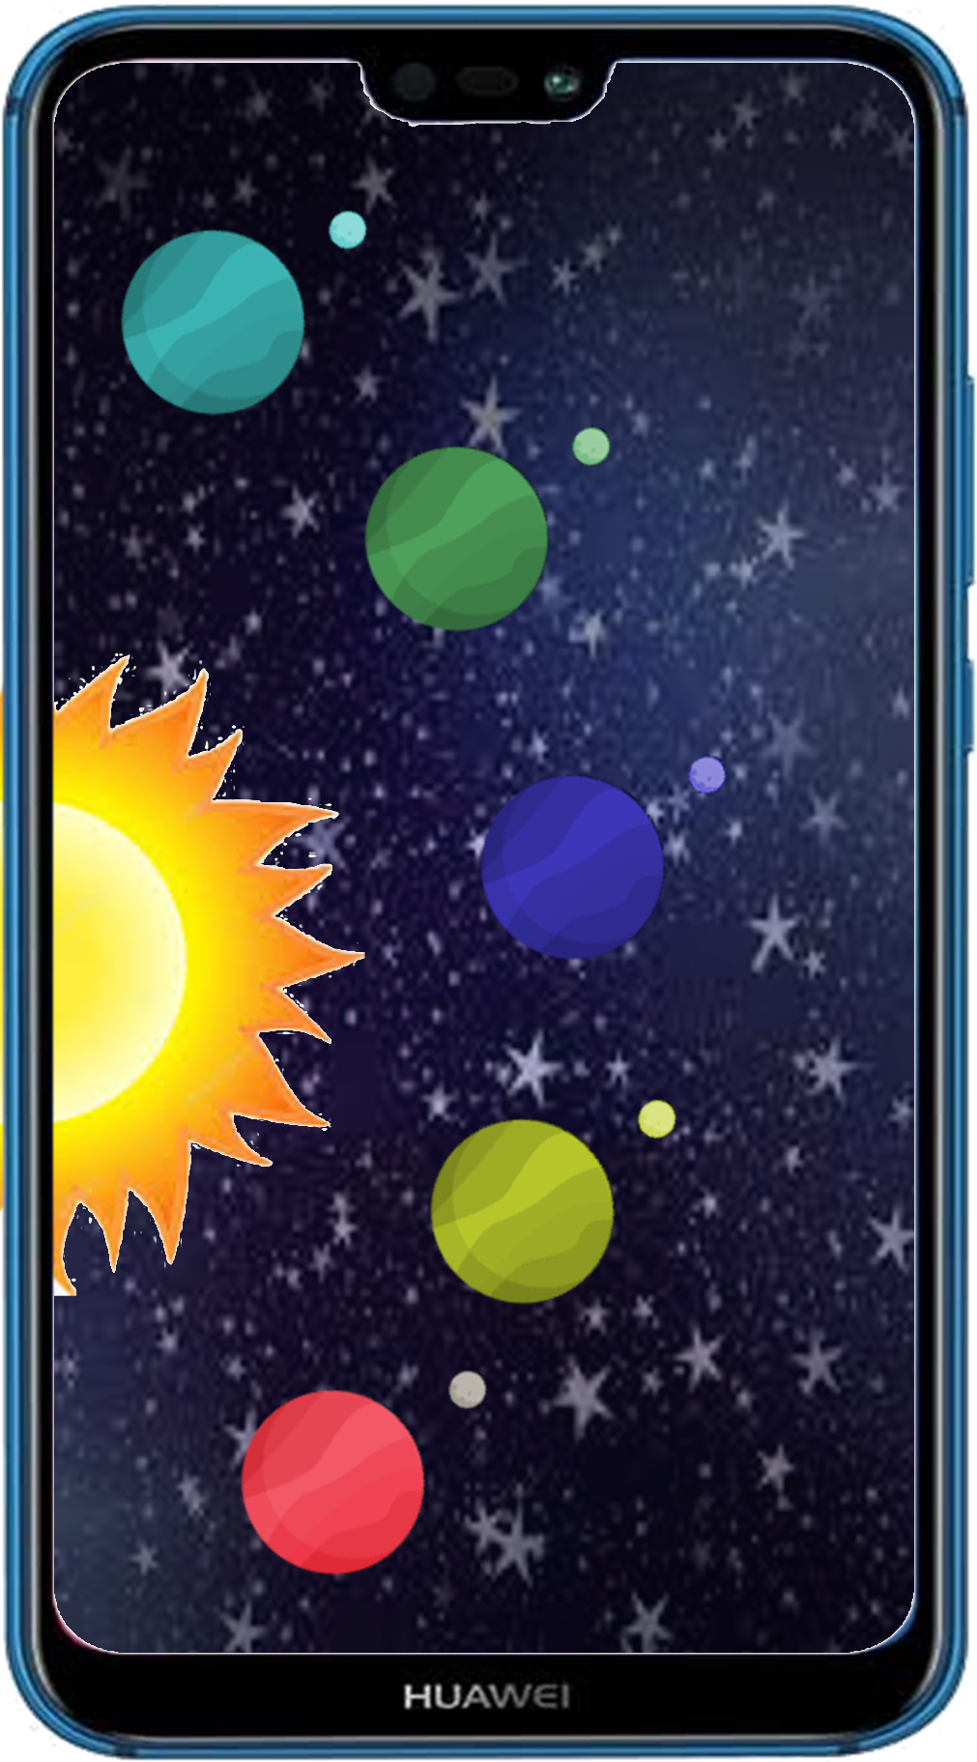

0
Aleatorio
!Que bien!, parece que has
llegado a la primera fase: lugar donde se originó el mensaje.
Explora y decide
el planeta que quieras ayudar.

Slide 11
0
La nave vuela un rato y aparece el dialogo.
Aleatorio

Slide 12
?
0
A medida que completes tus Bang vas a adquirir experiencia, que luego te servirá para que apruebes niveles y te certifiques como agente de innovación.
La nave vuela un rato y aparece el dialogo.
Con la ayuda de este botón, podrás darle la potestad al capitán de elegir por ti, qué planeta debes ayudar en esta misión.
?
Aleatorio

Slide 13
0
Aleatorio

Slide 14
0
!Que bien!, acabas de elegir el planeta de “Crispi”, “Cesia”, “Cori”, “Carmel”, “Cristal”; Él/ella hace parte de los 5c un grupo de agentes de creatividad e innovación, que tienen como objetivo, guiar tus pasos por todas las fases.
Aleatorio

Slide 15
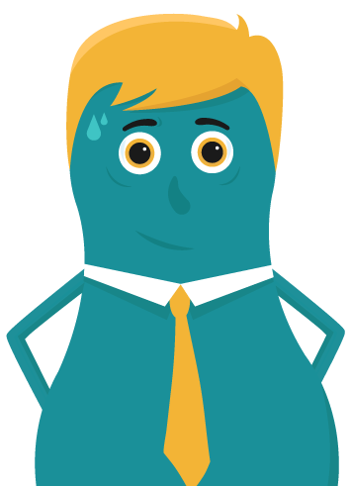
0
Aleatorio
Gracias capitán!
(DIALOGO DIFERENTE)
Hola agente.. Mi nombre es Cris…pi. Yo te estaré guiando durante todo el recorrido.
Algunas veces soy un poco tímido, pero eso no será impedimento para ayudarte en todo lo que necesites.

Slide 16
0
Aleatorio
Ahora, te presentaré el habitante del que recibiste el mensaje.

Slide 17
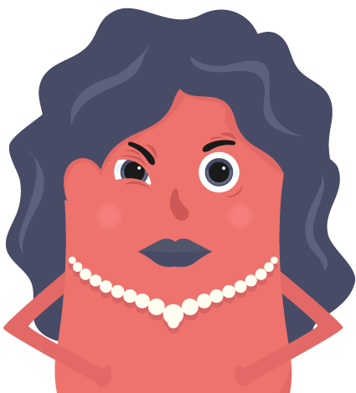
0
Aleatorio
Excelente capitán, hace muy bien su trabajo.
(DIALOGO DIFERENTE)
Buenas, buenas yo soy DOÑA Cesia, no se le olvide el DOÑA, por favor.
Yo le ayudaré en todo lo que necesite. Soy clara y concisa, esto le facilitará el entendimiento de las fases.

Slide 18
0
Aleatorio
Bueno, pues ahora le presentaré el habitante del que recibió el mensaje.

Slide 19
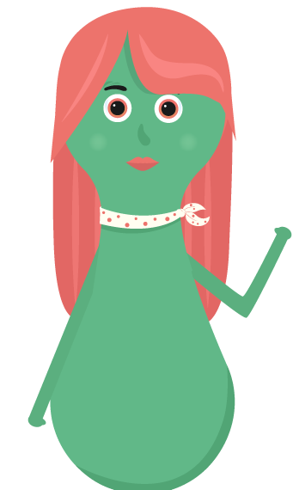
0
Aleatorio
Muchas gracias capitán, es usted muy gentil.
(DIALOGO DIFERENTE)
Hola, ¿cómo estas? Que bien es estar en contacto contigo. Estoy aquí para guiarte por todas las fases; gracias por elegir mi planeta para ayudarlo. Ya me caes bien agente.

Slide 20
0
Aleatorio
Ya que estamos entrando en confianza, me gustaría presentarte a un muy buen amigo, que a propósito, es de quién recibiste el mensaje.

Slide 21
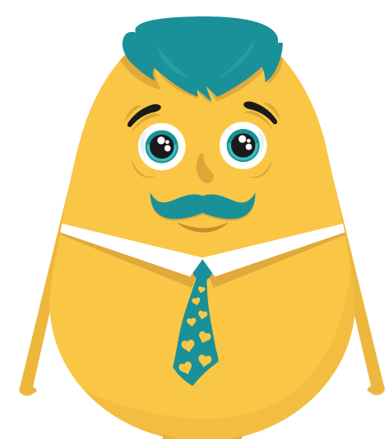
0
Aleatorio
Si señor capitán, gracias.
(DIALOGO DIFERENTE)
Hola agente, estoy para ayudarte. Soy muy servicial, así que para mí no será problema ser tu guía por todas las fases.

Slide 22
0
Aleatorio
Se me olvidaba, me puedes decir “Carmelito”. En este momento te voy a presentarte el habitante que te envío el mensaje.

Slide 23
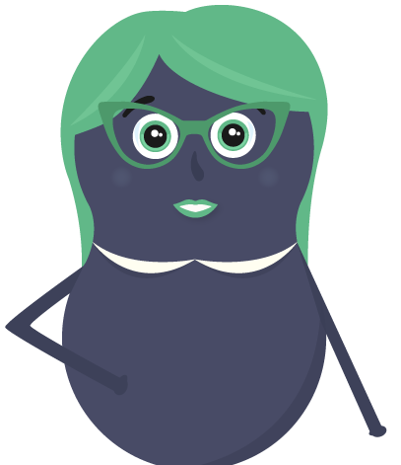
0
Aleatorio
Gracias capitán.
(DIALOGO DIFERENTE)
Hola agente, soy experta en temas de innovación y creatividad; por esto será para mi un placer enseñarte todo lo que necesites.

Slide 24
0
Aleatorio
Según el orden de las cosas, a continuación te presentaré al habitante del que recibiste el mensaje.

Slide 25
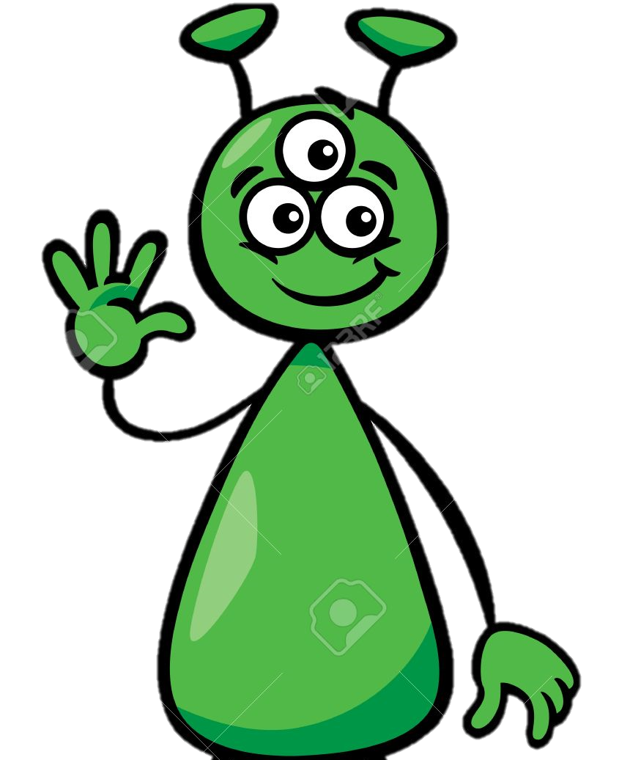
0
Aleatorio
¡Hola!, veo que lograron
recibir mi mensaje, estaba
preocupado de que se perdiera la transmisión, dado que
nuestra señal de envío es
bastante débil.
Ése tan sólo es uno de
nuestros problemas… en fin,
Ya te contaré más detalles en unos minutos...

Slide 26
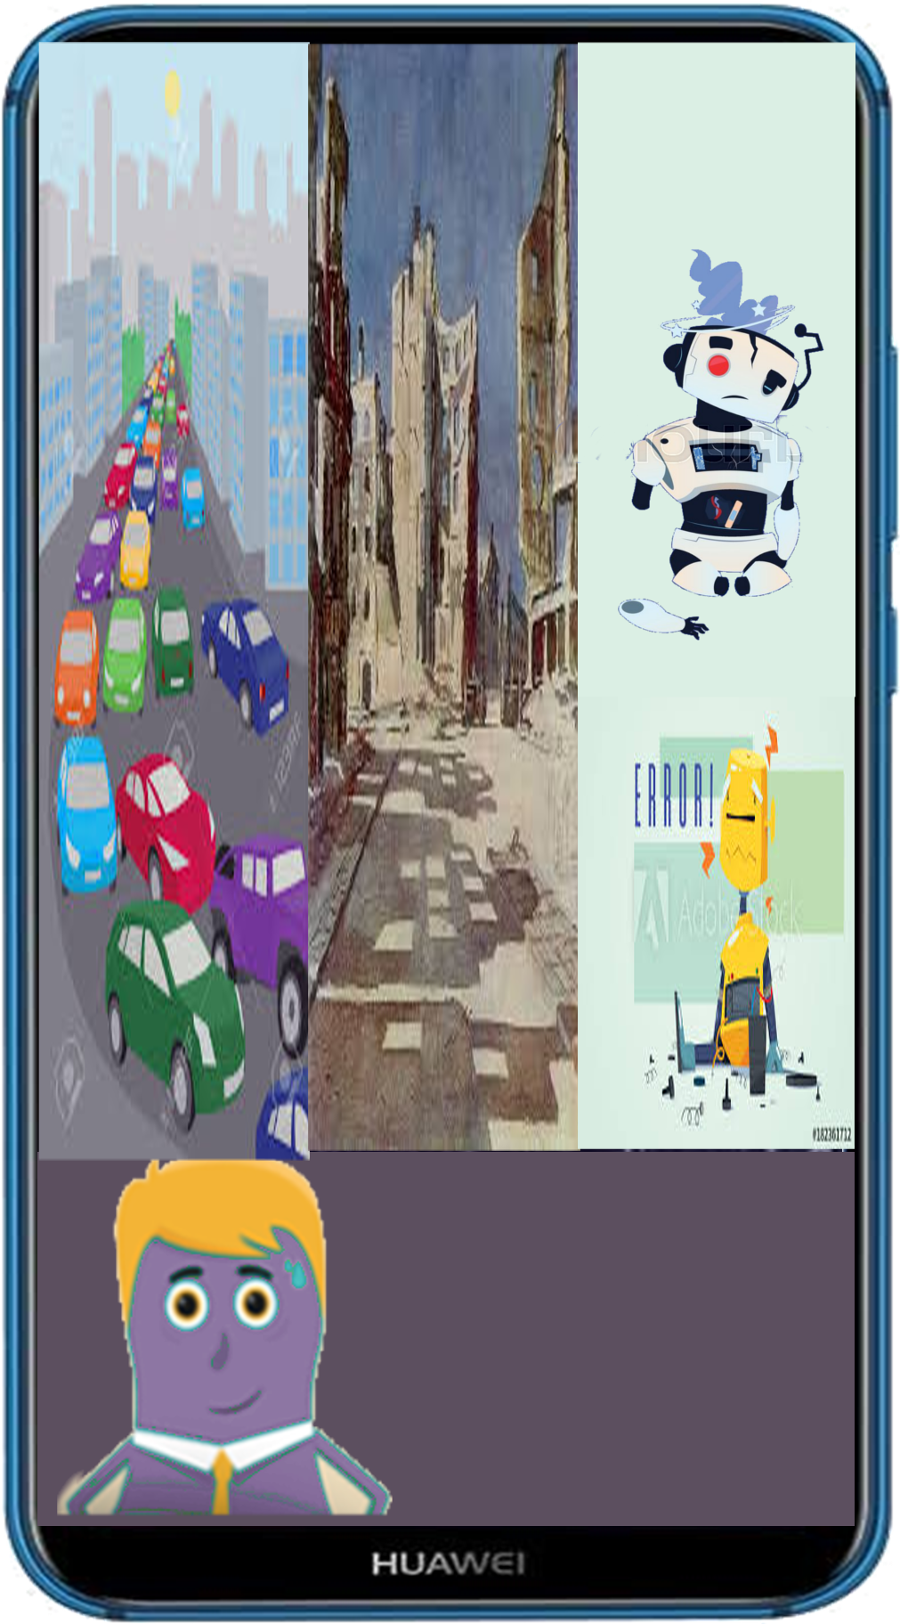
0
Veras, dado que nuestro planeta está
pasando por una crisis y nuestros centros de innovación están teniendo problemas en la generación
de nuevas ideas,
requerimos de tu ayuda para idear nuevas propuestas a nuestros problemas.

Slide 27
CRISPI
?
?
?
TRANSPORTE
INFRAESTRUCTURA
EQUIPO
Necesitas desplazarte a tu lugar de trabajo para cumplir con tus responsabilidades. Por eso el transporte debe estar en optimas condiciones para hacerlo. ¿Te gustaría ayudar a los habitantes de este planeta a solucionar sus problemas respecto a este tema? ¡Selecciónalo!
Como necesitas un techo para dormir, también lo necesitas para trabajar. Los habitantes de este planeta no se sienten satisfechos con su lugar de trabajo. Te gustaría ayudarlos a solucionar sus problemas con la infraestructura?
¡Selecciónalo!
Para desempeñar tu labor en el trabajo, necesitas usar diferentes equipos, desde computadores hasta herramientas básicas como papel y lápiz. En este planeta existen problemas respecto a sus equipos: te gustaría ayudar a sus habitantes?
¡Selecciónalo!

Slide 28



CESIA
?
?
?
LINEAMIENTOS CORPORATIVOS
SALARIO
CLIMA ORGANIZACIONAL
En tu lugar de trabajo es indispensable que tengas las normas claras, para evitar confusiones, en tus funciones, etc.
Esta es una necesidad insatisfecha en este planeta. Tomarás el reto de ayudar a sus habitantes con temas de lineamientos corporativos? ¡Selecciónalo!
Necesitas sentirte seguro en una compañía, y el salario indudablemente te brinda estabilidad. En este planeta las cosas no andan muy bien con este tema, pues sus habitantes se han quejado demasiado. Tomarás el reto de ayudarlos con los temas de salario? ¡Selecciónalo!
Si no sientes que tus emociones están alineados con la compañía, probablemente es porque no te sientes feliz de estar trabajando donde lo haces. Esto es más común de lo normal en este planeta: la gente no está realmente motivada. Tomarás el reto de ayudar a sus habitantes con temas de clima organizacional? ¡Selecciónalo!

Slide 29

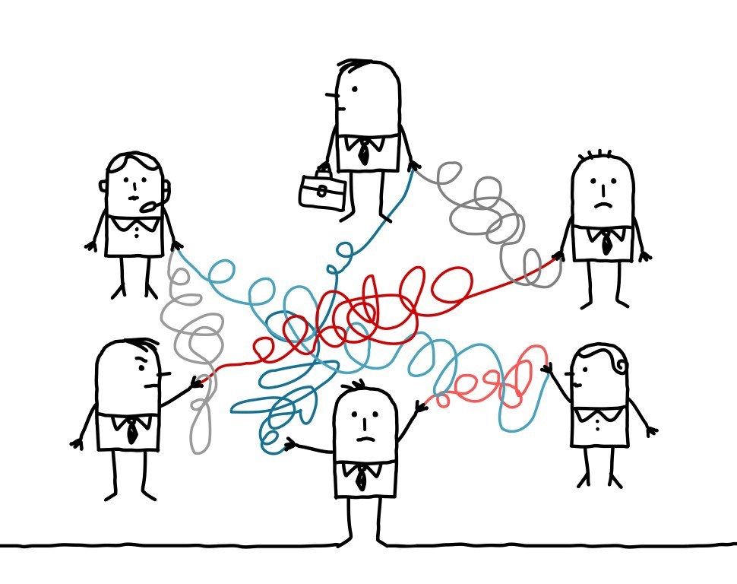

CORI
?
?
?
ARTICUALCIÓN
CULTURA ORGANIZACIONAL
COMUNICACIÓN
Necesitas entender la forma en que se conectan las áreas dentro de la empresa, para dirigirte siempre al lugar indicado.
Desafortunadamente en este planeta los procesos no son claros y esta es la razón de que pidan tu ayuda, los ayudarás? ¡Selecciónalo!
Cuando haces parte de un grupo social, de una organización, etc, lo identificas facilmente; porque ya tienes las mismas actitudes creencias y valores. Resulta que este planeta nadie siente que pertenezca a nada, por eso requieren de tu ayuda, los ayudarás? ¡Selecciónalo!
El ser humano necesita comunicarse por naturaleza, pero también debe hacerlo asertivamente para evitar conflictos o malos entendidos. En este planeta ya han habido bastantes problemas por esta razón. Por eso requieren de tu ayuda, los ayudarás? ¡Selecciónalo!

Slide 30
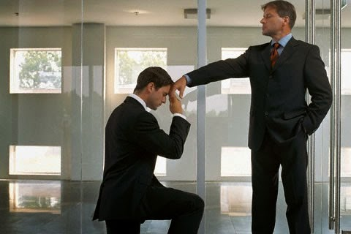


CARMEL
?
?
?
PROYECCIÓN PROFESIONAL
BIENESTAR
RECONOCIMIENTO
Cuando sabes que tienes posibilidad de crecimiento profesional dentro de una compañía, te automotivas porque sabes que de conseguir un ascenso tu autoestima aumenta. Esto no parece saberlo este planeta; por eso buscan agentes que los ayuden. Te animas?
¡Selecciónalo!
Necesitas sentirte bien en tu jornada laboral. Te gusta tener actividades de esparcimiento y sentirte querido por la compañía. En el planeta de Carmel, no tienen claro que un colaborador feliz y saludable, es a la vez clientes felices. Razón por la cual buscan agentes que les ayuden. Te animas?
¡Selecciónalo!
Si sientes que valoran tu trabajo y te agradecen por ello; te sentirás motivado y tu rendimiento ira en aumento. Lastimosamente en este planeta, no entienden lo importante que es la gratitud. Te animas a ayudarlos con su problema? ¡Selecciónalo!

Slide 31

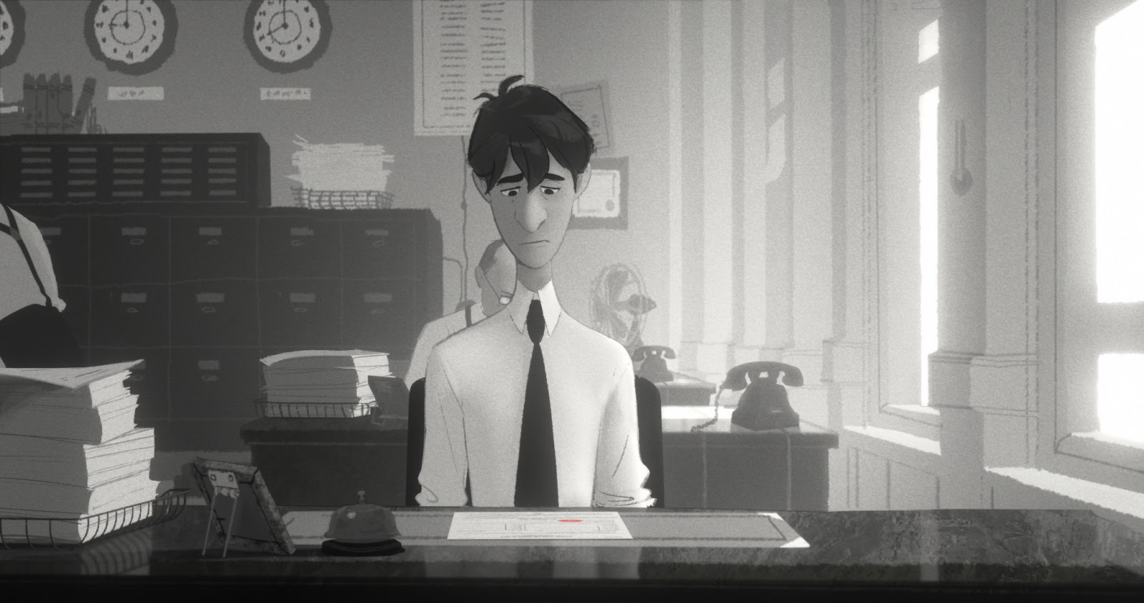

CRISTAL
?
?
?
OBJETIVOS PERSONALES
FAMILIA
APRENDIZAJE
La empresa en la que trabajas debe alinearse con tus objetivos personales. ¿qué sería de la vida de las personas sin sus planes de viajes, de estudios complementarios o de independencia? Este planeta poco ha pensado en esto, por eso contacta a agentes para que lo ayuden, te apuntas?
¡Selecciónalo!
Siempre y cuando sientas que tu familia le importa a la compañía en la que estas, te vas a sentir importante, pues tienen en cuenta una gran parte de tu vida. Este planeta necesita demostrar más interés por la familia de sus habitantes, por eso contacta agentes para que lo ayuden, te animas?
¡Selecciónalo!
La mayoría de las veces para sentirte motivado en la empresa, debes sentir que todos los días aprendes algo nuevo. Es por esta razón que el planeta de Cristal contacto a agentes para que la ayuden, te animas?
¡Selecciónalo!

Slide 32

0
Veo que ya tienes un tema
en el que trabajar; no olvides
que ahora entrarás a la segunda fase:
"líquida“, lugar en el que con tu creatividad, nos ayudarás a pensar en soluciones que se salgan del esquema para ayudar al planeta de “Crispi”, “Cesia”, “Cori”, “Carmel”, “Cristal”.

Slide 33
0

Slide 34
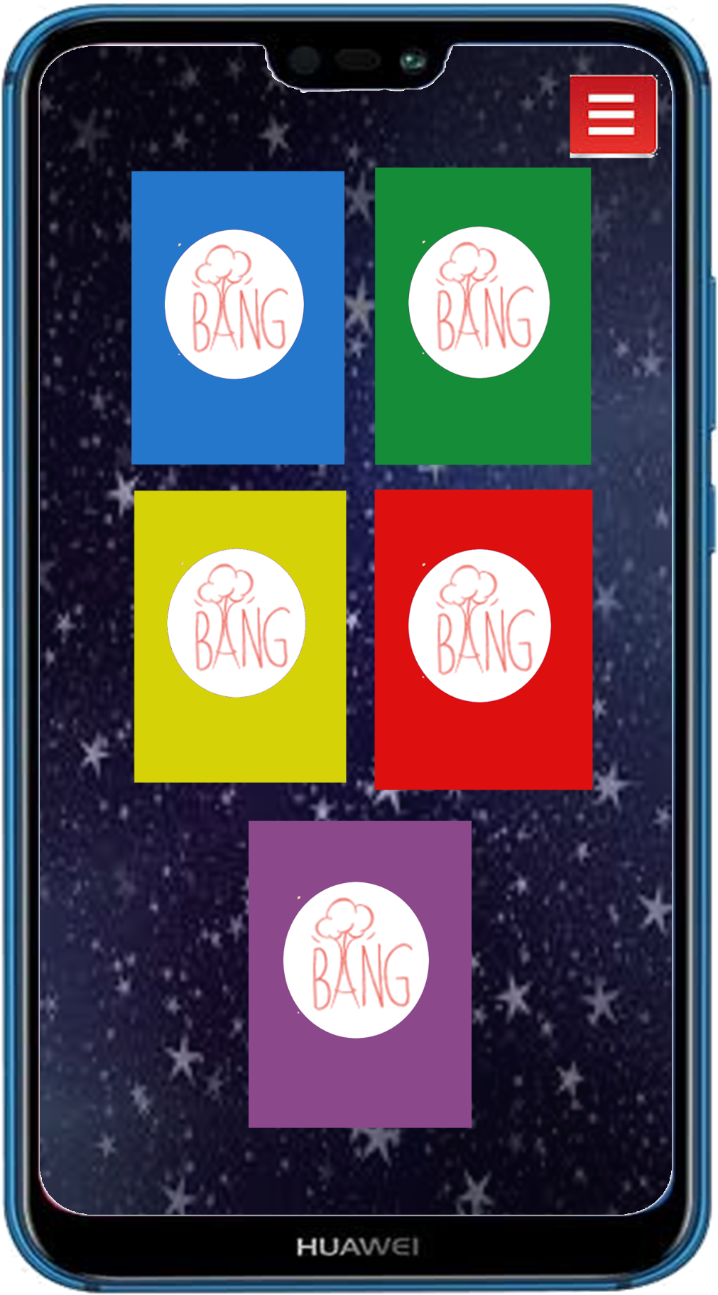
0

Slide 35


0
Problemática
Solución

Slide 36
0
Hola, otra vez yo. Con la ayuda de una de las cartas de nuestra baraja, podrás inspirarte para idear una solución creativa; entre más cartas tengas, más ideas se te ocurrirán. ¡Mucha suerte!

Slide 37
En el caso en el que le salgo un +1 o un +2
0
Wow, escogiste la carta +1, +2. Esto quiere decir que tienes una/dos oportunidad/es de elegir 1, 2 cartas más de la baraja que prefieras.

Slide 38
0
Agente debe escoger una carta de nuestro mazo, para que pueda… cómo es que le dicen? ¡Ah, si! “inspirarse”. Entre más cartas tenga más ideas se le ocurrirán. ¡Buena suerte! creo en el fondo, MUY en el fondo, que lo logrará.

Slide 39
En el caso en el que le salgo un +1 o un +2
0
Jum, con que escogió la carta +1, +2. Esto quiere decir que tiene una/dos oportunidad/es de elegir 1, 2 cartas más de la baraja que prefiera.
Aprovéchelas, le serán muy útiles. Ni se le ocurra decepcionarme agente.

Slide 40
0
Mi agente preferido, llegó una de las partes más ¡Divertidas! Debes escoger una de las cartas de nuestro mazo para que estimules tu creatividad y fluyan TODAS tus ideas. Entre más cartas tengas, más creativa se pone la situación.
Mucha suerte!, confío en ti.

Slide 41
En el caso en el que le salgo un +1 o un +2
0
¡Súper! Tienes muy buena suerte, escogiste la carta +1, +2. Esto quiere decir que tienes una/dos oportunidad/es de elegir 1, 2 cartas más de la baraja que prefieras.
Tus ideas serán las mejores, confío en ti y en tus habilidades.
Jum, con que escogio la carta de +1, +2. Esto quiere decir que tiene una/dos oportunidad/es de elegir 1, 2 cartas más de la baraja que prefiera.
Aprovéchelas, le serán muy útiles, no me decepcione agente.

Slide 42
0
Agente, creo que nos estamos entendiendo a la perfección como equipo de trabajo.
Ahora lo que debes hacer es escoger una carta de nuestra baraja, para que puedas inspirarte e imaginar algo creativo. Entre más cartas tengas, más ideas se te ocurrirán.
¡Éxitos!

Slide 43
En el caso en el que le salgo un +1 o un +2
0
.
¡Genial! Eres muy afortunado, escogiste la carta +1, +2. Esto quiere decir que tienes una/dos oportunidad/es de elegir 1, 2 cartas más de la baraja que prefieras.
¡Vamos con toda!, estaré aquí para ayudarte.

Slide 44
0
Al parecer vas muy bien agente, pero aún tienes más por dar.
Recuerda que aquí, debes escoger una carta de nuestra baraja para que te inspires y estructures una buena idea. Entre más cartas saques, más ideas podrás construir.
No desfallezcas, TIENES que ser el mejor.

Slide 45
0
¡Perfecto! Escogiste la carta +1, +2. Esto quiere decir que tienes una/dos oportunidad/es de elegir 1, 2 cartas más de la baraja que prefieras.
¡Una oportunidad más para ganar! ¡Aquí vamos!

Slide 46
0

Slide 47
0
Estas en los cierto “Crispi”, “Cesia”, “Cori”, “Carmel”, “Cristal”.
¡Ah! Se me olvidaba! Las cartas que elijas se irán guardando a medida que las selecciones. Es importante que estén en tu inventario para que puedas acudir a ellas cuando las necesites.

Slide 48
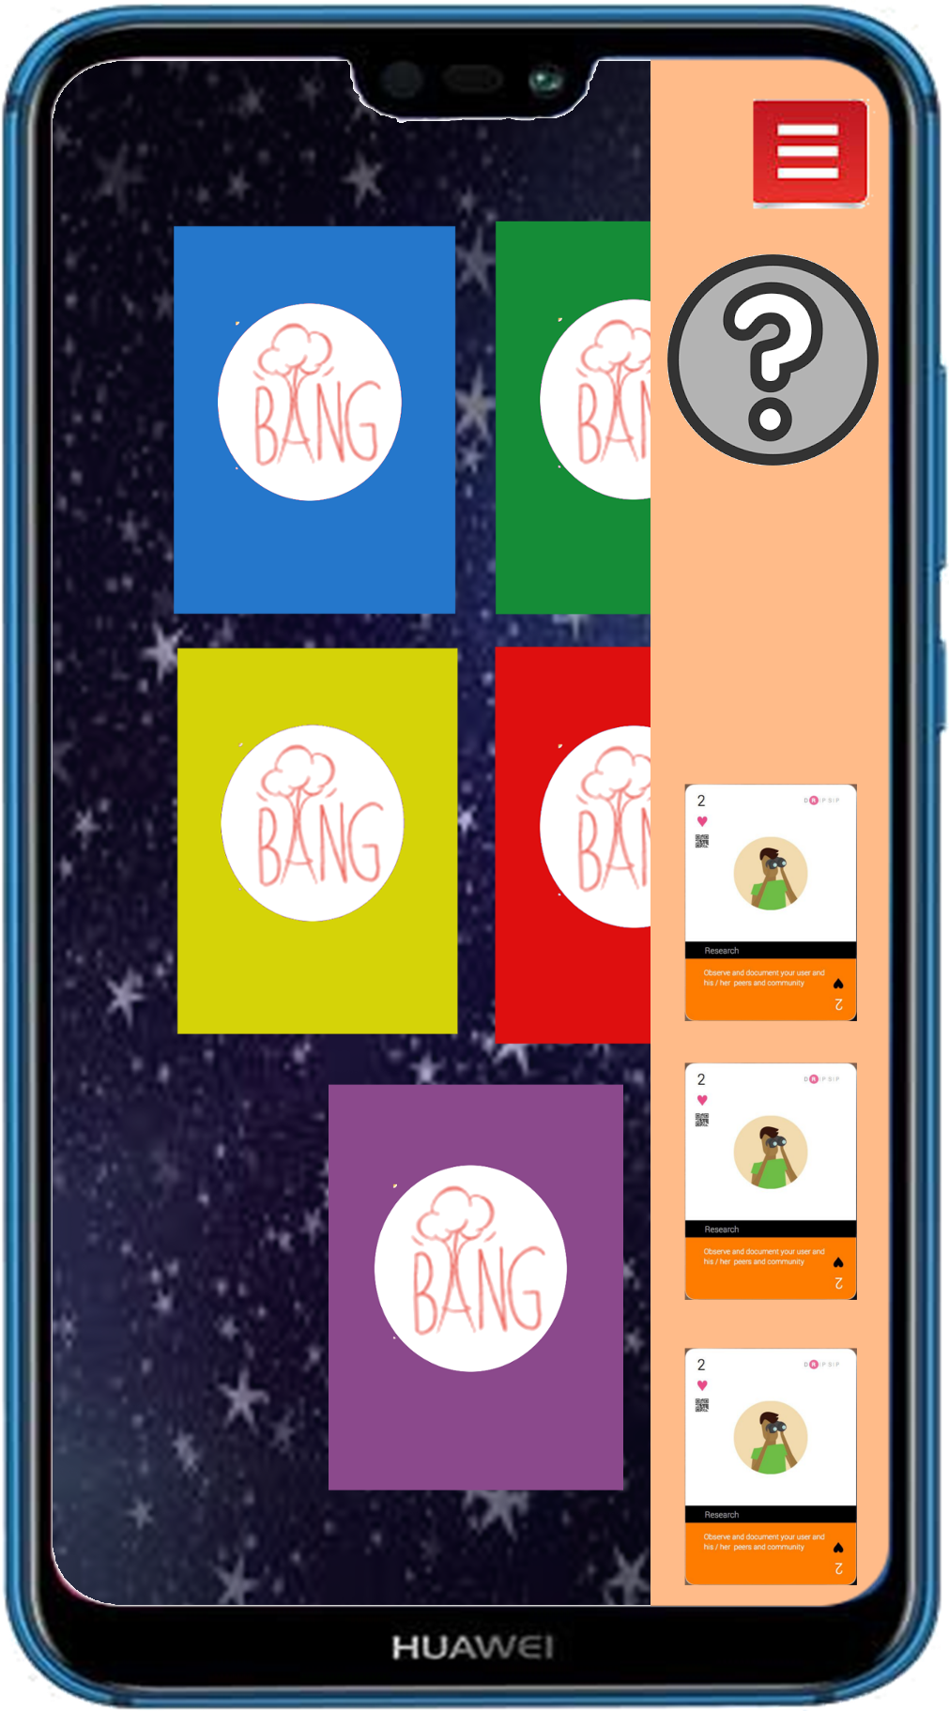


0
Problema

Slide 49
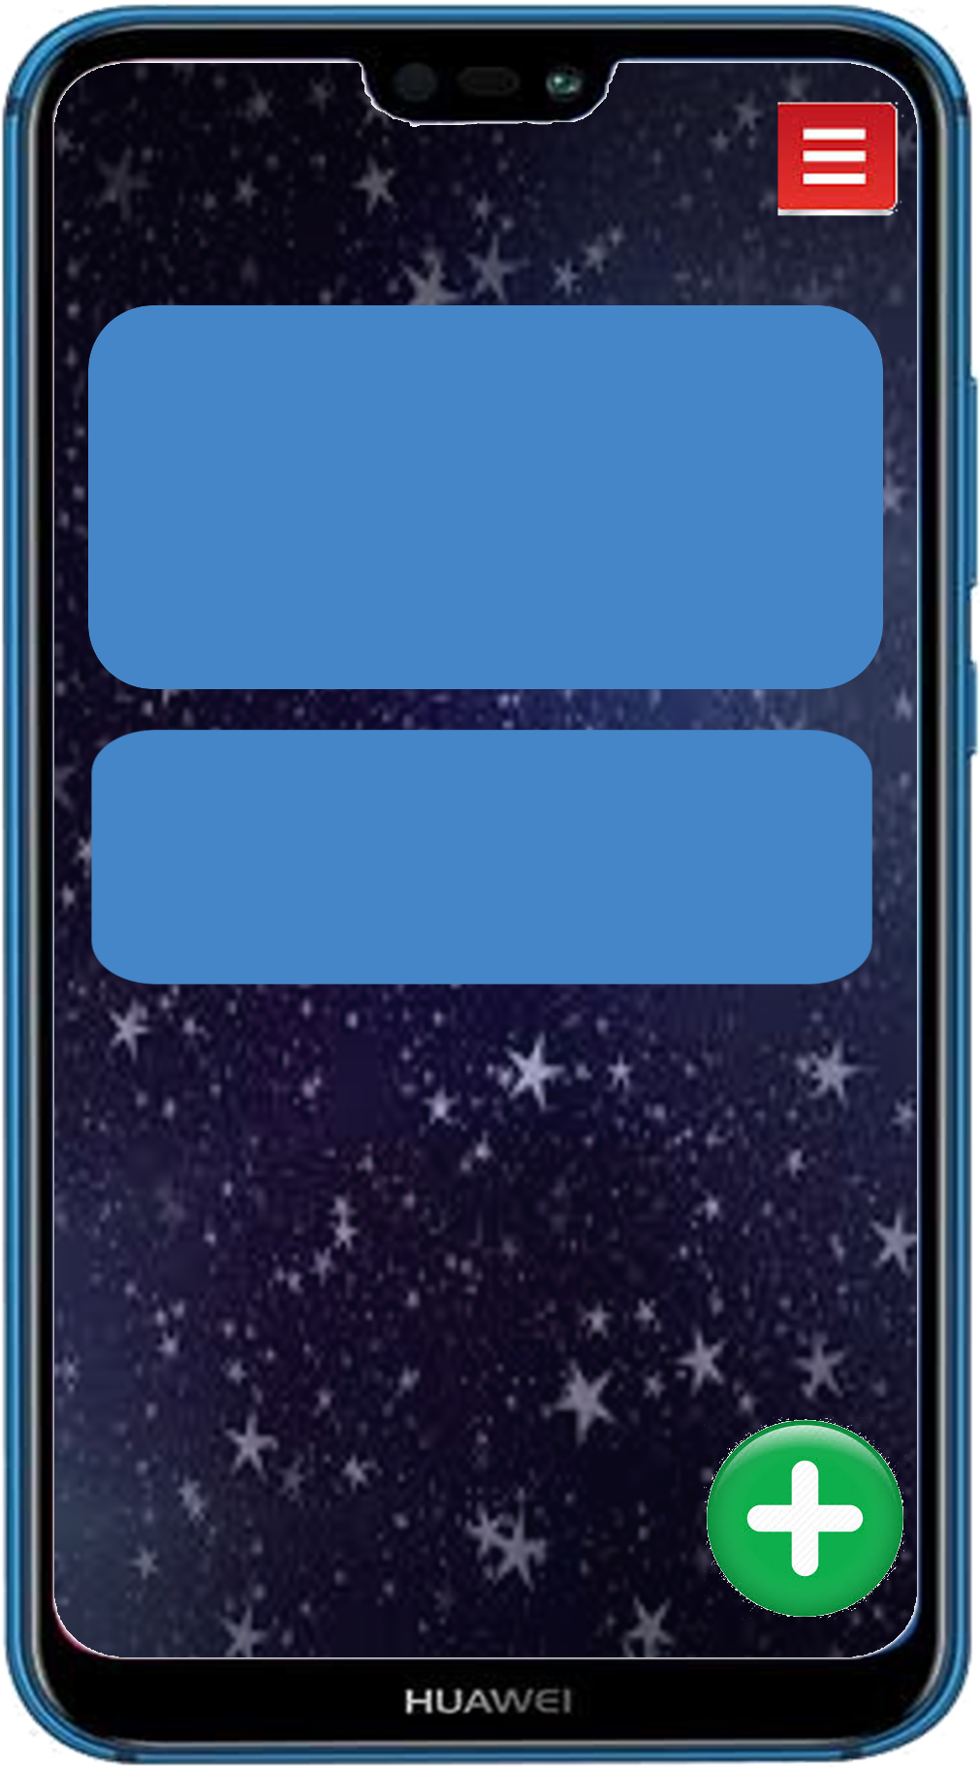
0

Slide 50
0
Si tienes una o varias ideas, utiliza el sistema de ideación para guardarlas todas.
Recuerda que toda idea es válida, nunca se sabe cuando una, al parecer pequeña idea, puede generar grandes cambios.

Slide 51
0
?
Utiliza un recuadro para una idea. Respeta el número de caracteres, esto te ayudará a ser concreto con tus palabras.

Slide 52
0
Además no olvides que si
necesitas un consejo o ayuda por parte de tu agente de innovación: “Crispi”, “Cesia”, “Cori”, “Carmel”, “Cristal”; puedes
acudir a él, en la pestaña de menú.

Slide 53
0
Problemática
Solución

Slide 54
0

Slide 55
0
Por cierto, cuando tengas todas tus ideas, selecciona la que más te gusta para continuar con tu misión.
El sistema de ideación guardará las demás, para que puedas retomarlas en otro momento.

Slide 56
0
Estas seguro que esa es la idea que vas a elegir.
NO
SI

Slide 57
0
Me complace lo lejos que has
llegado, sabía que no me equivocaba contigo.
La siguiente es la última fase: “líquida", aquí debes mostrarle a los habitantes del planeta cómo piensas hacer realidad tu solución.

Slide 58
0

Slide 59
0
Haz un storyboard digital y explícale a los habitantes del planeta con ayuda de las villetas y las herramientas, cómo estás pensando ayudarles ...
Desata tu imaginación y piensa en los detalles, entre más fragmentes la información, ellos más la van a entender.
¡Manos a la obra agente!

Slide 60







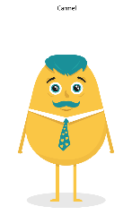
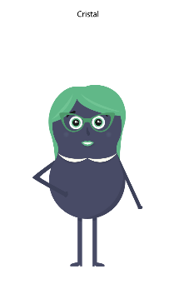
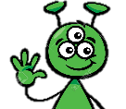

Slide 61
0
Observa atentamente como el equipo de los 5C le da vida a su idea a través de “storyboard digital”
VER
OMITIR

Slide 62
Si oprime el botón de ver

Slide 63
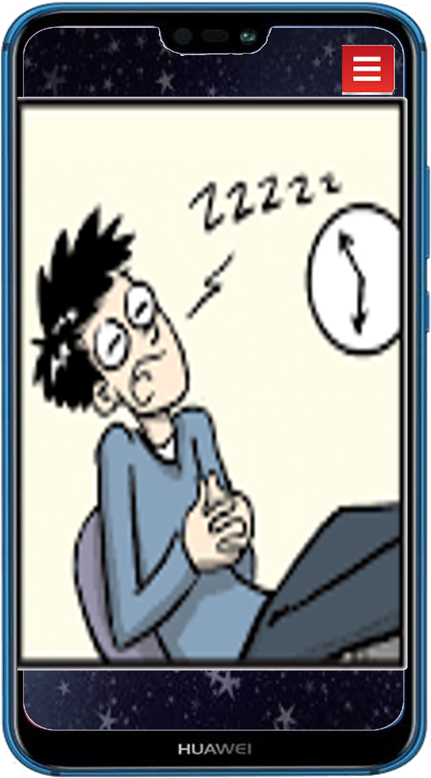

Slide 64
Si NO oprime el botón de ver

Slide 66


Slide 67
No se como agradecerte agente,
mira lo mucho que tú y tus ideas han ayudado a nuestro planeta.
Además has sido fuente de inspiración para nuestro centro de innovación, ellos han aprendido mucho de tí.
¡Muchas gracias!

Slide 68
¡Vaya!, que buen trabajo,
sabía que lo lograrías; ya tienes mucha más experiencia.
En este momento eres un agente principiante, pero si sigues así, lograrás ser capitán senior en un muy poco tiempo.
Hoy tienes 33 puntos de experiencia.

Slide 69
Tema: Infraestructura
Tiempo: 10min
+33 de experiencia
BANG COMPLETADO
Rango agente principiante
1
Puntos para el próximo rango 33/100

Slide 70
Antes de volver al inicio y terminar nuevos Bang, puedes aprender nuevas formas de hacer realidad tus ideas.
Ver tutoriales
Omitir

Slide 71
Si oprime el botón de ver otras formas de hacer realidad sus ideas.

Slide 72
Herramientas digitales
Elementos del entorno
Plastilina

Slide 74
En caso de que no oprima el botón de ver los tutoriales.

Slide 75
Nuevo Bang
Retoma tus
ideas

Slide 76
0
S
L
G

Slide 77
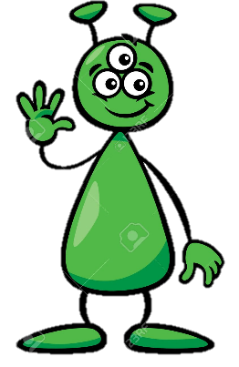
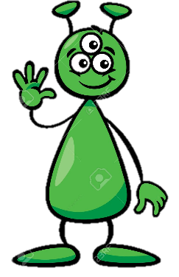
ANEXO
0. Agente principiante – si completa 3 Bang (marciano bebe)
Agente Junior – si completa otros tres Bang (marciano mas grande)
Agente Semi junior – Si completa otros tres Bang (marciano un poco mas grande)
Capitán – Si completa otros tres Bang (grandes)
Capitan Senior – pro – si completa otros tres Bang (con experiencia)

Slide 78
Si el usuario erróneamente oprime el Bang…
0
Deseas volver al inicio, si oprimes “si”, perderas todo el proceso que llevas hast el momento.
SI
CANCELAR
Problemática
Solución

